Slide 2
Zákon o rozpočtovej zodpovednosti
Nový rámec pre rozpočtovú politiku na Slovensku – ústavný zákon o rozpočtovej zodpovednosti (493/2011)
Rada – nezávislý orgán monitorovania a hodnotenia vývoja hospodárenia Slovenskej republiky
Rada ako súčasť širšej koncepcie

Slide 3
Koncepcia zákona
Rada
Horný limit pre dlh
Výdav-kové limity
Pravidlá pre samo-správy
Pravidlá transpa-rentnosti
Čisté bohatstvo

Slide 4
Rada pre rozpočtovú zodpovednosť
Zrkadlo pre vládu, studňa informácií pre verejnosť a pomocník parlamentu
Traja členovia + sekretariát s výkonným riaditeľom (cca. 15 analytikov)
Menovanie predsedu rady parlamentom (2/3 väčšina); ďalších dvoch navrhuje prezident a guvernér (nadpolovičná väčšina); ostatní výberovým konaním
Sedemročné obdobie, neobnoviteľné
Financovanie z NBS

Slide 5
Úlohy Rady
Príprava správ o dlhodobej udržateľnosti verejných financií
Hodnotenie plnenia pravidiel rozpočtovej zodpovednosti a transparentnosti
Príprava stanovísk k legislatívnym návrhom
Monitorovanie a hodnotenia vývoja VF
Nové činnosti v súvislosti s fiškálnym kompaktom (stanoviská k významnej odchýlke a únikovým klauzulám).

Slide 6
Fiškálny kompakt
Pravidlo vyrovnaného alebo prebytkového salda verejnej správy (štrukturálny deficit max. vo výške 0,5 % HDP)
Korekčný mechanizmus v prípade výraznej odchýlky
MF SR zverejní, či došlo k výraznému odchýleniu (do 30.6. a 30.11.) – ak došlo, navrhne vláde limit výdavkov a opatrenia (korekčný mechanizmus)
RRZ posúdi návrh pred rozhodnutím vlády, MF SR zverejní stanovisko
Vláda rozhodne o návrhu - ak rozhodne, že sa korekčný mechanizmus neuplatní, zašle NR SR písomné zdôvodnenie
V období trvania výnimočných okolností sa korekčný mechanizmus neuplatní
Začiatok a ukončenie vyhlasuje vláda na návrh MF SR
RRZ posúdi návrh pred vyhlásením vlády, MF SR zverejní stanovisko

Slide 7
Výstupy Rady
Správa o dlhodobej udržateľnosti verejných financií (12/2012, 4/2013)
Správa o hodnotení plnenia pravidiel rozpočtovej zodpovednosti a transparentnosti (6/2013)
Hodnotenie strednodobých rozpočtových cieľov (5/2013)
Hodnotenie rozpočtov verejnej správy (11/2012, 11/2013, 12/2013)
Výsledok hospodárenia rozpočtu verejnej správy za rok 2012 (4/2013)
Stanovisko k novele zákona o sociálnom poistení (12/2012)
Stanovisko k dôvodom nárastu dlhu nad hranicu 50% HDP – reakcia na žiadosť z NR SR (7/2013)

Slide 8
Čisté bohatstvo
Je súvahou, „bilanciou“ štátu
Stavová veličina vyjadrujúca rozdiel medzi všetkými aktívami a pasívami
Najväčšiu položku v ňom tvoria tzv. implicitné záväzky
budúce schodky dôchodkového a zdravotníckeho systému

Slide 9
Záchranná brzda
Ústavný zákon ustanovuje limit 50% z HDP pre hrubý dlh (s prechodným obdobím od úrovne 60% z HDP)
Každé pravidlo sa dá obísť, preto potrebujeme tvrdý limit, ktorý obmedzí nadmernú tvorbu dlhu ešte predtým ako je už neskoro
Sankčné pásma sa aktivujú už 10 % z HDP pod ústavným limitom. Sankcie sú odstupňované a kumulujú sa.
Jednoznačne definované únikové klauzuly

Slide 10
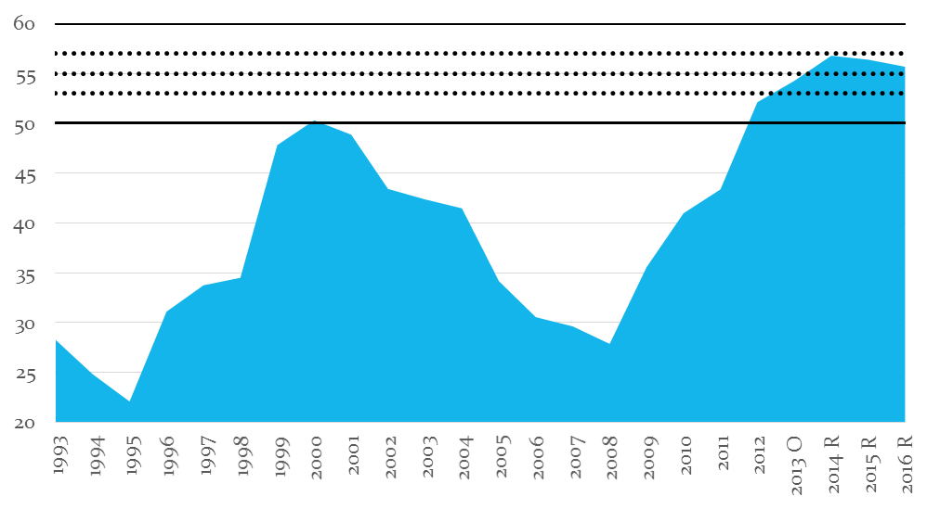
Brzda v praxi
Verejný dlh dosiahol v roku 2012 52,1% HDP
Ministerstvo financií doručilo NRSR list vysvetľujúci nárast dlhu a navrhujúci opatrenia na jeho zníženie
RRZ zhodnotila, že:
“navrhované opatrenia […] boli málo špecifikované, a preto nie je možné posúdiť, či dôjde k zníženiu dlhu”
Hrozí prekročenie ďalších pásiem (viazanie a zmrazenie výdavkov, príp. vyrovnaný rozpočet)
Hrubý verejný dlh SR, % HDP

Slide 11
Vývoj verejných financií v roku 2013 (1)
V súčasnosti sú k dispozícii hotovostné údaje o štátnom rozpočte
Chýbajú informácie o ostatných subjektoch (najmä samosprávy) a podrobné informácie o niektorých významných transakciách
MF SR síce odhadlo deficit pod 3% HDP, zatiaľ však chýba ucelený pohľad na verejné financie – prvý relevantný odhad v apríli 2014 (notifikácia Eurostatu)

Slide 12
Vývoj verejných financií v roku 2013 (2)
Hotovostný schodok lepší v porovnaní s rokom 2012, aj s rozpočtom
Ovplyvnené zvýšením daní DPPO a lepším výberom DPH
Vyššie nedaňové príjmy najmä z jednorazových transakcií (predaj ropy)
V porovnaní s 2012 nižší transfer Sociálnej poisťovni (zníženie sadzby príspevku do 2. piliera, jednorazové príjmy z otvorenia)
V porovnaní s rozpočtom 2013 úspory na spolufinancovaní EÚ fondov

Slide 13
Rozpočet na rok 2014 (1)
Ciele rozpočtu sú menej ambiciózne vo väzbe na plánované využitie „investičnej klauzuly“
Dominujú jednorazové a dočasné opatrenia, štrukturálne saldo sa zhoršuje (záporné konsolidačné úsilie vo výške 0,5 % HDP*)
Dlh sa približuje k ekonomicky nákladným hraniciam ústavného zákona, hotovostné operácie a rezervy však ponúkajú dodatočný manévrovací priestor
* metodika EK, prepočet RRZ

Slide 14
Rozpočet na rok 2014 (2)
Ukončenie EDP len v prípade zlepšenia príjmov alebo vierohodného konsolidačného programu na jar 2014
Úskalia investičnej klauzuly: i) ukončenie EDP je podmienkou, ii) dodatočná konsolidácia v ďalších rokoch, iii) benchmark štrukturálnej konsolidácie nie je splnený ani po uplatnení klauzuly
K dosiahnutiu MTO v roku 2017 bude potrebné v roku 2015-2017 konsolidovať ročným tempom v blízkosti 1% z HDP

Slide 15
Rozpočet na rok 2014 (3)
Hlavné riziká v rozpočte predstavujú samosprávy a zdravotníctvo, riziká z finančných korekcií voči EÚ, z posúdenia presunu dividend medzi rokmi 2013 a 2014, pozitívnym rizikom môže byť výnos DPH
Transparentnosť sa zlepšila najmä vďaka návrhu rozpočtového plánu vlády
Dlhodobá udržateľnosť sa zhoršuje (zhoršenie štrukturálneho salda len sčasti kompenzované parametrickou reformou výsluhového zabezpečenia vojakov a policajtov)

Slide 16
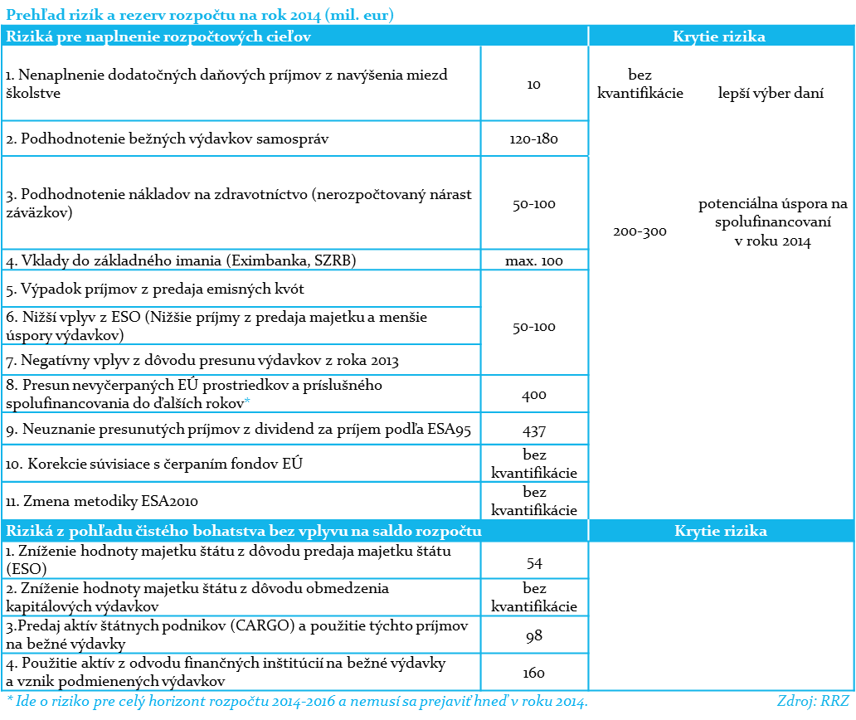
Riziká rozpočtu

Slide 17
Ďakujeme za pozornosť!

